Slide 1

初阳学院学术创新导师库
跨学科专业
（哲学、地理科学、环境生态、材料、流体力学、教育学、心理学、教学论（数学）、学科教学论（物理）、法学、社会学、交通运输等）
按姓氏拼音排序
更新时间：2023年10月

Slide 2
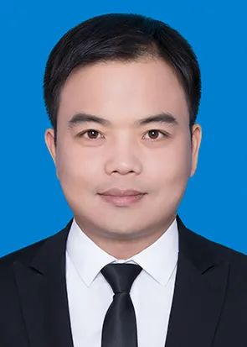
申钟秀 / 法学院 讲师
研究方向：国际法、非洲法
博士毕业于武汉大学，浙江省国家安全法学研究会理事；《当代法律研究》（外刊）副主编。在《中国社会科学报》《国际法研究》《中国海商法研究》《情报杂志》等中央级报刊和C刊上发表学术文章多篇；学术专著将于今年出版；在研项目：国家社科基金重大项目之子课题中非和平安全合作与安全共同体构建研究(21ZDA129—04)。
指导学生项目情况：指导学校第24期大学生课外学术科技活动项目成功立项1项；正在指导“互联网+”项目3项。
对学生的期望和要求：尊师重教、勤奋好学。

Slide 3
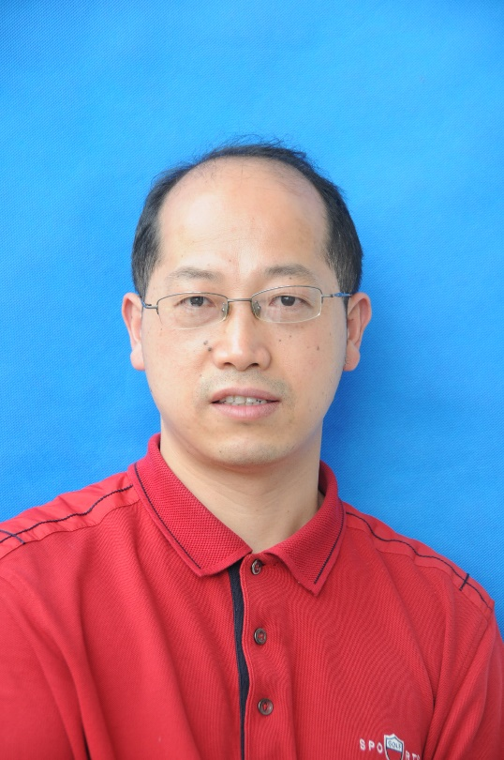
宋高初 / 法学院 副教授
研究方向：诉讼法学
法政学院硕士生导师，硕士毕业于湘潭大学，兼职律师，主攻诉讼法学、教育法学，正主持全国教育规划课题1项，已完成教育部课题1项，省级课题6项，出版学术专著1部，在国家级法学核心、人文社科核心期刊发表学术论文20余篇；多年来一直担任中小学法律顾问并被众多国内中小学及教师培训学校就教育法治问题、学校安全问题邀请讲学多次。入选校四级人才梯队第三层次校优秀中青年骨干教师；浙江省新世纪151人才工程第三层次培养人员；国家知识产权局百名高层次知识产权人才工程培养对象。

Slide 4
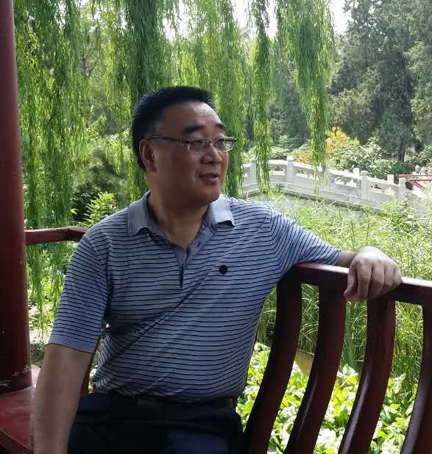
李西祥 / 马克思主义学院 研究员
研究方向：马克思主义基本原理、国外马克思主义
马克思主义学院博士生导师，博士毕业于复旦大学，哲学博士、博士后，双龙学者特聘教授，主要从事马克思主义基本原理、国外马克思主义研究，主持国家社科基金项目《马克思辩证法的历史语境与当代视域》、《斯拉沃热·齐泽克的哲学思想研究》，参与国家社科基金重大项目并主持子课题一项，出版专著有《马克思历史辩证法研究》、《21世纪的马克思主义哲学创新》（合著），译著有《历史理论》、《诠释学与人文科学》（合译），在《哲学研究》、《马克思主义与现实》等学术期刊发表论
论文50余篇，其中多篇论文被人大复印资料转载，部分论文被《中国社会科学文摘》转摘和《新华文摘》论点摘编。
要求学生有上进心，学术兴趣浓厚，有志于将来从事学术研究工作者。

Slide 5
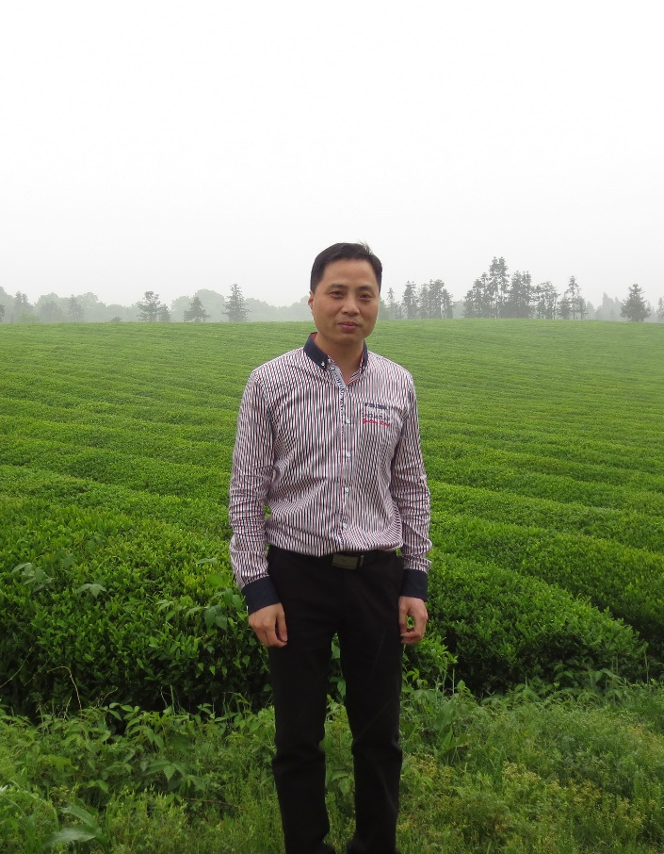
林子赛 / 马克思主义学院 教授
研究方向：政治、经济伦理，启蒙时代哲学，国外马克思主义，思想政治教育
博士毕业于复旦大学，现为浙师大非洲马克思主义研究中心常务副主任、思政教育与大中小学思政一体化研究所副所长、哲学与社会发展创新工作室负责人；兼任全国当代国外马克思主义研究会理事、浙江省哲学学会理事、国家社科基金通讯评审专家、国家留学基金委中国政府奖学金评审专家、浙江省教师技能竞赛评审专家、浙江省大学生科技创新活动计划专家等。在《哲学动态》《马克思主义与现实》等期刊上发表论文10多篇；出版专著、教材各1部；主持国家社科基金1项，浙江省规划项目、省社联
等科研项目8项。2018年来指导学生获省级以上奖项有“挑战杯”国赛三等奖1次；国家级“正大杯”市场调查大赛三等奖1次；“挑战杯”省赛特等奖、一等奖各1次；“国创”项目、省新苗项目各3项；全国高等师范院校未来教师素质大赛二等奖1次；省师范技能大赛二等奖3次；长三角师范技能大赛一等奖1次、二等奖2次。

Slide 6
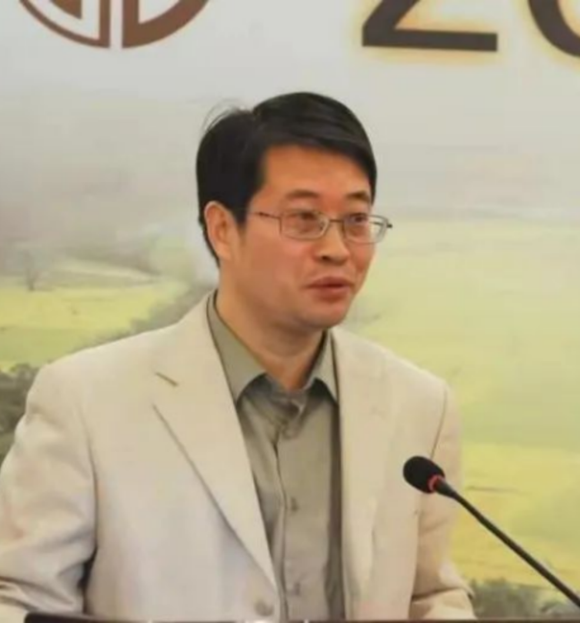
王锟 / 马克思主义学院 教授
研究方向：中国哲学与传统文化
马克思主义学院博士生导师，博士毕业于西北大学，现为中华朱子学会理事、浙江省朱子学会副会长，入选浙江省中青年学科带头人、浙江省“之江人才”、浙江省“151人才工程”，主要致力于中国哲学、中西比较研究，近年主持国家、省部级科研项目5项，出版《孔子与二十世纪中国思想》《朱学正传：北山四先生理学》《怀特海与中国哲学的第一次握手》等专著5部，在《哲学研究》《中国哲学史》《光明日报》等刊物发表学术论文70余篇。

Slide 7
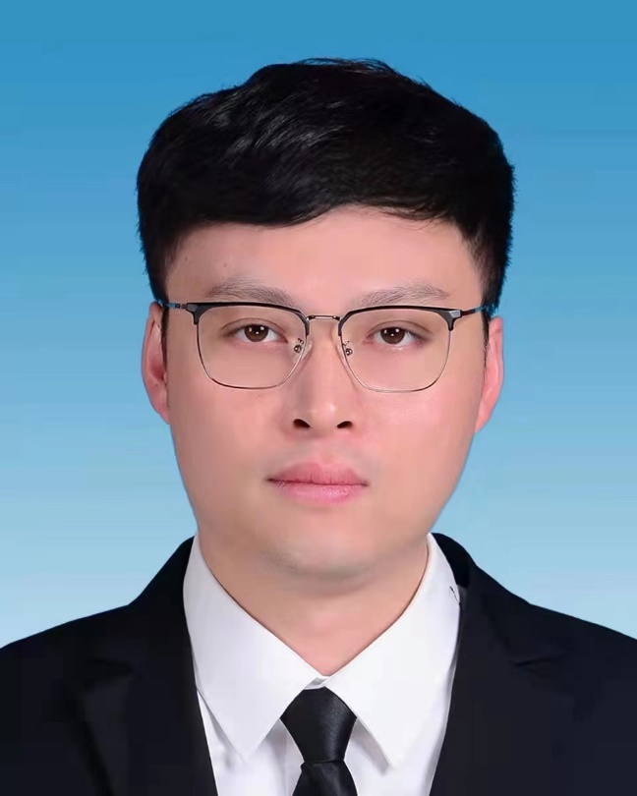
项溢煦 / 马克思主义学院 讲师
研究方向：马克思主义伦理学、政治伦理学
马克思主义学院硕士生导师，博士毕业于国立政治大学（台湾），现任教于浙江师范大学马克思主义学院，任浙江师范大学马克思主义学院哲学与文化教研室主任、浙江师范大学国家治理研究院研究员，浙江师范大学演讲与辩论协会指导教师，《伦理学与公共事务》编辑中心主任。主要研究领域为：政治伦理学、宗教伦理学、法国现当代思潮、马克思主义与现代性问题。主持参与国家社科基金项目与多项省部级课题，多篇论文发表于《汉语基督教学术论评》（A&HCI）、《宗教哲学》（THCI）、《马克思主义与伦理学》等期刊。曾获浙江省大学生辩论赛冠军（2009）、“新中国70年哲学回顾与新时代展望”学术研讨会论文优秀奖（2019）等荣誉。

Slide 8
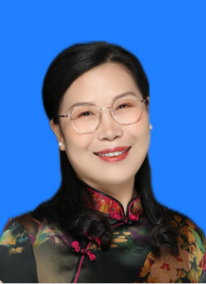
房娟 / 教育学院 副教授
研究方向：发展-教育心理学、教师心理、心理健康
教育学院硕士生导师，博士毕业于俄罗斯莫斯科国立人文大学（现莫斯科国立师范大学），师从俄罗斯著名心理学家A. Ф. 阿努夫利耶夫教授（系苏联心理学家维果斯基、列昂节夫师门）。
主要研究方向：发展-教育心理学，教师心理，学习困难心理原因诊断与转化及心理健康教育。
主要获奖：连续5年被评为海南师范大学大学生社会实践优秀指导教师（2012-2016）、优秀班主任、师德标兵及海南省博士协会优秀社会工作者等。
主要荣誉：曾获全国教育硕士优秀教师、海南省高层次拔尖人才、俄罗斯沙疗协会荣誉会员等荣誉称号。
主要科研成果：近年来在国内外期刊以第一作者公开发表学术论文30余篇，出版专著与教材4部，主持参与国家及省级以上科研项目多项，基础教育国家级教学成果奖二等奖获得者。

Slide 9
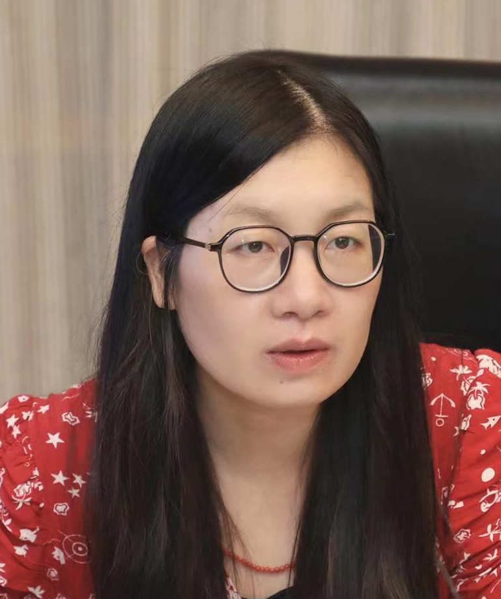
黄晓 / 教育学院 教授
研究方向：科学基础教育研究、理科教师教育研究
博士毕业于华东师范大学，浙江省高等学校中青年学科带头人（2018）、浙江省151第三层次人才（2018）等，担任中国青少年科技辅导员协会物理教育与普及专员会秘书长、科学教师教育专业委员会副秘书长、国际‘Science and Education’期刊评审等。学术成果颇多，著小学科学课程标准与教材研究（第二主编）等书，以第一作者发布Enhancing Teachers‘ STEM Understanding through Observation, Discussion and Reflection，Journal of Education for Teaching，2022,SSCI等期刊文章；代表的科学工作有共同富裕背景下推进义务教育均衡发展与城乡一体化的浙江样
样本研究，浙江省哲学社会科学规划重点课题，2022，在研，等等；本人获奖有第七届全国教育硕士优秀教师，2019.1，等等；指导学生获奖有：8位学生毕业论文获优秀硕士学位论文、多位研究生赴马兰西亚理科大学、华东师范大学读博深造，等等。
对学生的期望：助力培养未来“教”“研”相长的卓越理科教师。

Slide 10
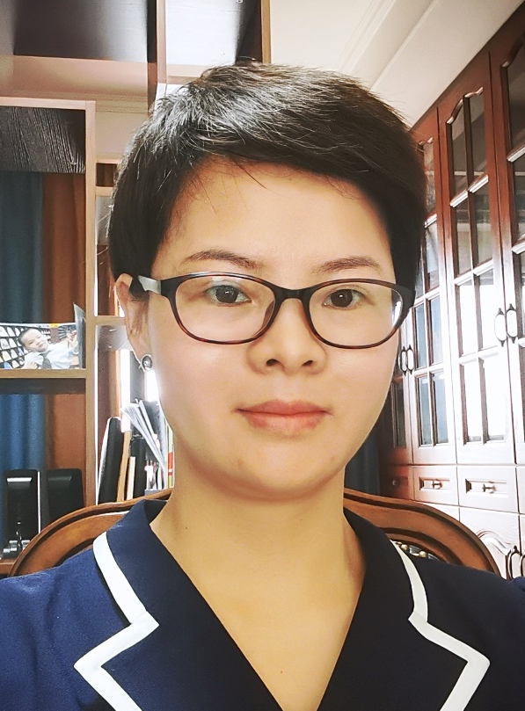
江淑玲 / 教育学院 副教授
研究方向：教师教育理论、教研能力指导与发展、课堂教学改进与学习变革
博士毕业于北京大学，UBC大学访问学者。全球教师教育峰会首届、第二届、第三届“田家炳——教师教育研究青年学者”。研究方向为课堂教学改进与学习变革、教研能力指导与发展、教育质性研究等。主持教育部人文社科项目《基础教育“教学指导”的百年历程及其中国经验研究》、《U-S合作办学中学校教师实践性知识发展的实践研究》等厅级及以上课题6项、中小学课堂教学改革项目等7项横向课题；在《华东师范大学学报》、《教师教育研究》、《教育发展研究》、《比较教育研究》等CSSCI期刊表论文10多篇，人大复印资料转载3篇。
期待学生对教育现象保有好奇之心，把研究当作挑战与乐趣，善于反思与改进自己，自律且有执行力，相信努力有用。

Slide 11
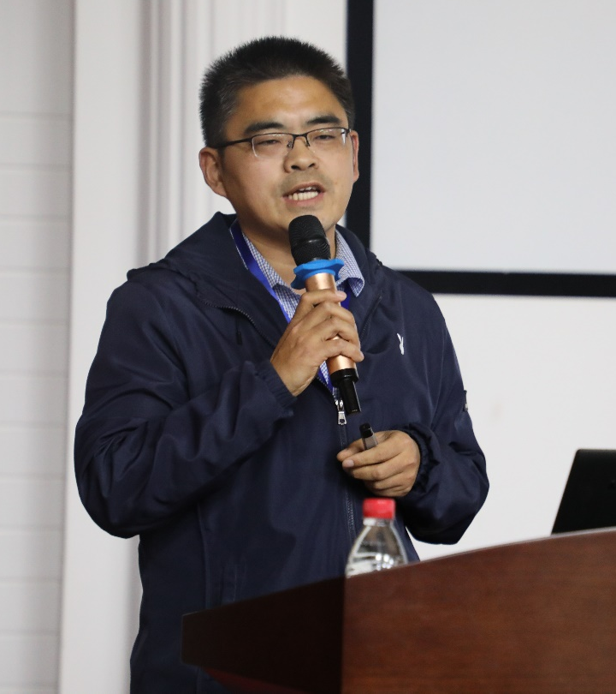
孙艳超 / 教育学院 副教授
研究方向：学习科学与技术设计、场馆学习、STEAM教育
博士毕业于华东师范大学，国家留学基金委公派美国印第安纳州立大学（Indiana State University）高级访问学者，信息化能力提升工程2.0省级培训团队成员、省教育博士服务团成员、省教师教育专家、省教师教育联动发展共同体校内导师、英特尔®未来教育培训项目主讲教师、中国成人教育协会人力资源教育专业委员会理事、全国中小学教师资格考试面试专家。研究方向为学习科学与技术设计、STEAM教育、场馆学习、可视化技术应用等。先后在《清华大学教育研究》、《中国电化教育》、《远
程教育杂志》、《现代教育技术》等期刊发表学术论文20多篇，主持省部级以上项目3项，核心参与省部级以上7项，主持地厅级以上项目十多项，获得省教育科学研究成果、信息化优秀成果、多媒体课件一等奖5项、二等奖8项，指导大学生参加创新创业训练项目、学科竞赛项目多项，获省级项目立项2项。
欢迎品行端正、踏实肯干、勇于挑战、有问题意识、创新精神、执行力强的学生积极加入。

Slide 12
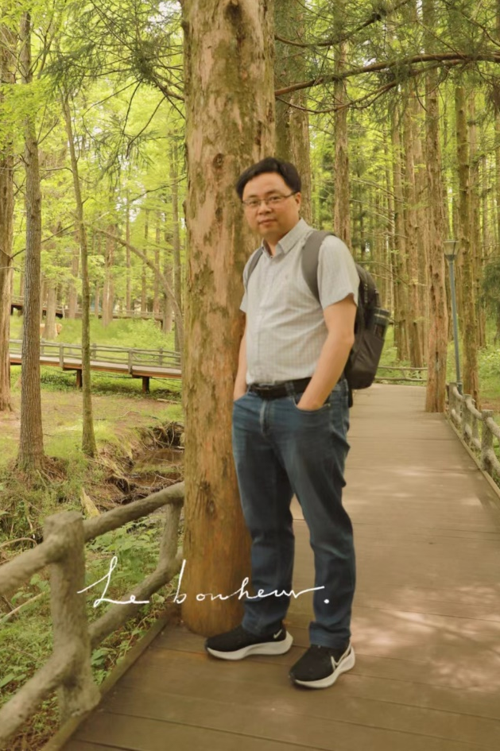
唐恒钧 / 教育学院 教授
研究方向：数学教育
博士毕业于西南大学。主持全国教育科学规划教育部重点课题、教育部人文社科项目、中国博士后科研基金一等资助等，出版学术专著《数学问题链教学的理论与实践》，在《课程.教材.教法》《教育发展研究》《数学教育学报》等学术刊物发表论文100余篇，人大复印资料全文转载20余篇。兼任浙江省基础教育课程改革专业指导委员会高中数学组成员，《数学教育学报》编委。
对学生的期望：数学基础扎实，对数学教育及研究有比较浓厚的兴趣。

Slide 13
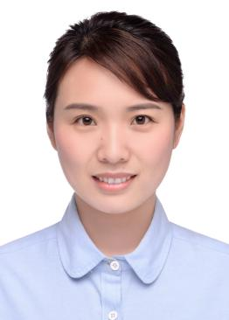
俞向军 / 教育学院 讲师
研究方向：阅读评价、教科书、语文教育
博士毕业于西南大学，教育学博士后。2014年-2016年获国家留学基金委公派奖学金，赴英属哥伦比亚大学进行联合培养。现任浙江师范大学教师教育学院讲师，主要研究方向是阅读评价、教科书、语文教育。现主持教育部人文社会科学青年、教育部产学研等项目。在《比较教育研究》等核心期刊发表论文10多篇。2021年荣获全球教师教育青年学者称号。
主要学术兼职有中国英汉语比较研究会语言测试测试评价专业委员会首届理事会成员、中国教育学会中小学教育质量综合评价学科命题专家库专家、浙江省中小学教材委员会专家库成员。
目前是课程与教学论和学科教学（语文）专业硕导，共有13位在读研究生，其中1位研究生成功立项2021年浙江省研究生专项课题（省厅级），2位分别获2022年校级教学大赛获一等奖和三等奖。先后指导14位小学教育专业同学完成本科论文，其中1位获优秀毕业论文，4位同学分别赴伦敦大学教育学院、华东师范大学等高效继续深造。
我是1名青年教师，我希望你我共同成长，共同进步！

Slide 14
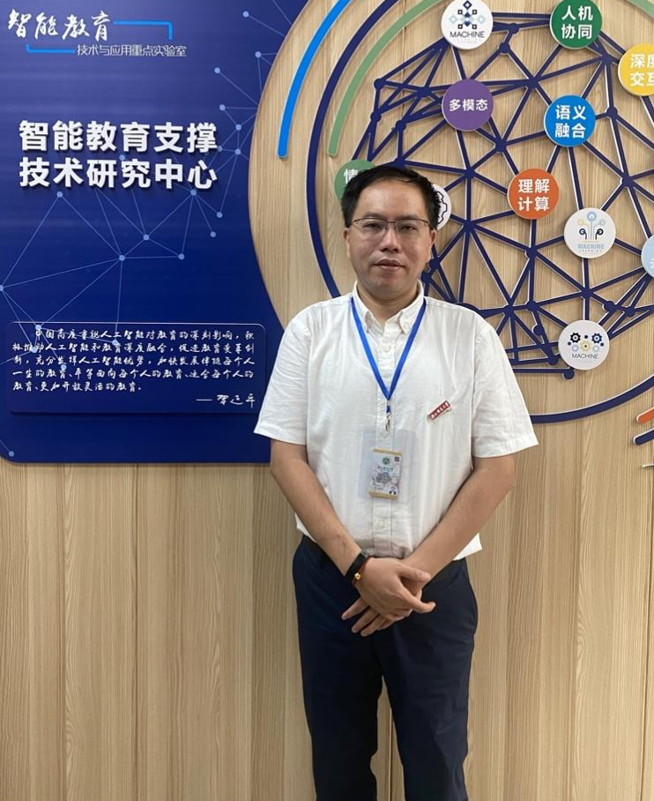
朱佳 / 教育学院 教授
研究方向：人工智能，计算教育学
教育学院博士生导师，博士毕业于澳大利亚昆士兰大学，浙江省智能教育技术与应用重点实验室教育视频处理与产品创新研究中心主任，“浙江师范大学—海康威视智能教育联合实验室”技术负责人，原华南师范大学计算机学院大数据应用研究中心主要负责人和人工智能专业负责人，原华南师范大学计算机学院学术委员会委员，中国教育技术协会人工智能专委会常务理事，中国人工智能学会青年工作组专委会理事，中国通信学会云计算与大数据专委会专委，中国计算机学会区块链专委会专委等。主要从事计算教育学、 机器学习与大数据应用、区块链+AI方面的研究，于 2013 年 2 月获得澳大利亚博士学位。
现已在相关领域知名国际期刊和国际学术会议上发表论文100余 篇。目前是自然(Nature)旗下期刊Scientific Reports的editorial board member, 中国人工智能学会会刊 CAAI Transactions on Intelligence Technology青委会编委, 担任多个知名国际期刊和会议的联合主席，程序委员会委员和审稿人，国家自然科学基金评委，CCF犀牛鸟中学生计划课程专家等，指导学生在ACM程序竞赛，美国数学建模等多个国内外知名竞赛获得过奖项。

Slide 15
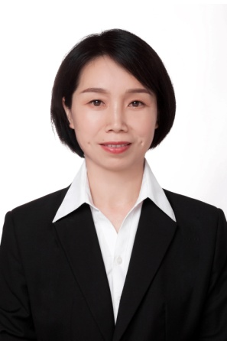
蔡妙珍 / 地环学院 教授
研究方向：污染土壤生态修复
地环学院硕士生导师，博士毕业于浙江大学，校级优秀中青年骨干教师，浙江省“新世纪151人才工程”第三层次培养人员。现任浙江省土壤与肥料学会理事，浙江省生态学会、浙江省植物学会会员。长期任《Plant Biology》、《Plant Physiology and Biochemistry》、《Protoplasm》、《Ecotoxicology and Environmental Safty》、《Environmental Science and Pollution Research》、《中国水稻科学》和《生态学报》等期刊审稿人。
主要从事污染土壤的生态修复及功能性纳米材料的开发与应用、人工纳米材料的环境行为和植物毒性、植物耐铝毒等逆境胁迫的适应和信号调控研究。共发表论文50多篇。申请国家专利18项，已授权4项。应邀担任国家基金委、北京市、浙江省、上海市、海南省等项目评审专家。
近年来，指导学生获得国家级、省部竞赛项目12项。特别欢迎有创新创业热情、性格开朗活泼、有毅力、踏实勤奋的同学加入。

Slide 16
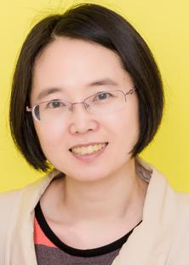
洪华嫦 / 地环学院 教授
研究方向：环境生态、饮用水安全
地环学院博士生导师，双龙学者特聘教授，博士毕业于香港浸会大学，担任国家级、省部级基金项目评委，10多个主流SCI期刊审稿人，主持、承担国家级、省部级、横向等各类项目19项。
主要致力于消毒副产物等微污染物分析、环境毒理和水污染控制等方面的研究。围绕这些方向，在Water Res、J Hazardous Mater、Sci Total Environ、Environ Pollut等刊物上发表学术论文100多篇，基本上为中科院分区二区及以上期刊论文，其中以第一或通讯作者发表SCI论文50多篇，被引4300多次，h因子为36（最近web of science统计），
其中1篇论文（联合一作）被评为2018年中国百篇最具影响国际学术论文，相关研究成果获浙江省科学技术奖三等奖3项。目前是Water Res，J Hazard Mater，Sci Total Environ 等十多个国际主流期刊的审稿人。
近年来，指导学生获得省部级以上学科竞赛获奖7项。特别欢迎有追求、性格开朗活泼、有毅力、踏实勤奋的同学加入。

Slide 17
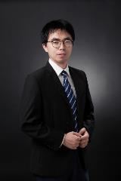
李仁杰 / 地环学院 副教授
研究方向：膜分离水处理技术
地环学院硕士生导师，博士毕业于大连理工大学，主要从事膜材料制备与改性、膜生物反应器技术和纳米水处理材料方面研究。主持国家自然科学基金、浙江省自然科学基金3项。发表学术论文50余篇，其中ESI前1%高被引论文11篇，被引用2200余次，h因子为31。多次指导本科生国创项目和研究生创新创业项目。
欢迎有环境、化学和材料背景的同学加入。

Slide 18
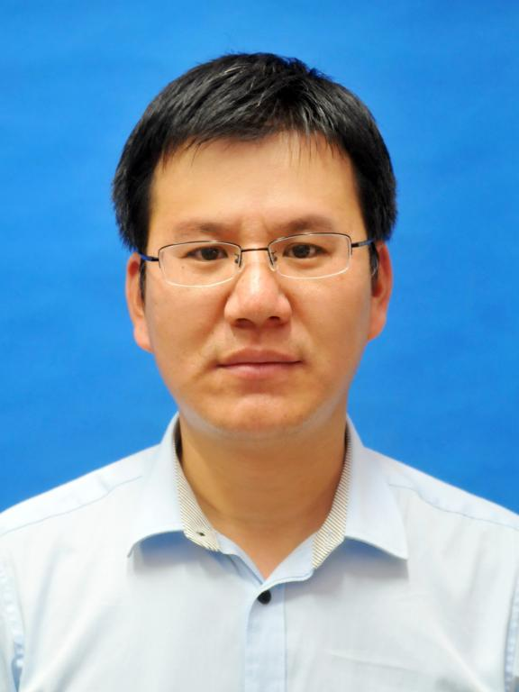
林红军 / 地环学院 教授
研究方向：水处理技术
地环学院博士生导师，博士毕业于中国科学院上海应用物理研究所，地理与环境学科学院院长，入选科睿唯安全球高被引科学家、爱思唯尔中国高被引学者、浙江省“万人”计划科技创新领军人才等。担任《膜科学与技术》期刊编委；担任《Chinese Chemical Letters》、《Membranes》、《Artificial Intelligence in Geosciences》等SCI期刊编委。同时担任各类国家重重点研发、重点项目、省部级重点重大项目评委；各类科技奖评委。担任50多个主流SCI期刊审稿人，年审稿量在400篇以上。
在Nature Commun.、WR、EST、JMS等发表SCI论文260多篇，
第一通讯作者论文160多篇，被引用13000余次，h因子为62。3篇通讯作者论文入选中国百篇最具影响国际学术论文，先后有60多篇入选ESI高被引论文；24篇入选ESI热点论文。研究领域涉及环境、化学和生物学方面，具有一定的跨学科背景。近年来主要致力于新型膜分离过程、创新水污染控制技术，以及现代环境微生物技术的研究和开发。主要研究兴趣为分离膜制备及水处理相关机理、环境污染物控制、模型计算、光/电催化、消毒副产物、高级氧化、厌氧氨氧化、颗粒污泥、藻菌体系、工业废水处理等。
近年来，指导学生获得省部级以上创新奖项/项目10余项。特别欢迎有创新创业热情、性格开朗活泼、有毅力、踏实勤奋的同学加入。

Slide 19
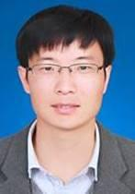
申利国 / 地环学院 教授
研究方向：膜法水处理技术
地环学院博士生导师，博士毕业于中国科学院大学，省杰出青年基金获得者。获得国际IAAM科学家奖（2021）、全球前2%顶尖科学家（2021）、浙江省科学技术奖（2020）等奖励荣誉术，担任Chemosphere（中科院二区TOP，IF=7.086）编委、Frontiers in Chemistry（IF=5.221）客座编辑、《膜科学与技术》通讯编委、全国膜与水处理行业专家库成员、NC、JACS、Angew Chem、AM、EST、WR、JMS等20多个期刊优秀审稿人/审稿人，年审稿200篇以上。
主要从事膜生物反应器（MBR）、膜改性、膜法水处理方面研究。承担国家自然科学基金、浙江省自然科学基
基金、横向项目等近20项。发表学术论文100余篇，其中ESI前1%高被引论文15篇，ESI前0.1%热点论文7篇，被引用3600余次，h因子为39。申请国家专利25项，已授权13项，并转化2项。应邀担任国家科技部、国家工信部、国家基金委、浙江省、上海市、广东省、河北省、安徽省等项目评审专家、金华市“污水零直排区建设”技术督导组组长。
近年来，指导学生获得省部级以上创新奖项/项目10余项。特别欢迎有创新创业热情、性格开朗活泼、有毅力、踏实勤奋的同学加入。

Slide 20
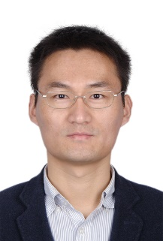
孙法迁 / 地环学院 教授
研究方向：环境生物技术
地环学院博士生导师，博士毕业于浙江大学，入选浙江省高校领军计划青年人才，研究领域为废物生物处理与资源化。任Chinese Chemical Letters期刊青年编委，Environmental Science & Technology、Water Research等20余种环境SCI期刊审稿人。主持国家自然科学基金、国家水专项子课题等10余项课题，发表SCI论文60余篇，获授权国家发明专利20余件。
近5年，指导本科生获国家级大学生创新创业训练计划5项，获省级以上学科竞赛10余次，发表SCI论文6篇。特别欢迎有创新创业热情、性格开朗活泼、有毅力、踏实勤奋的同学加入。

Slide 21
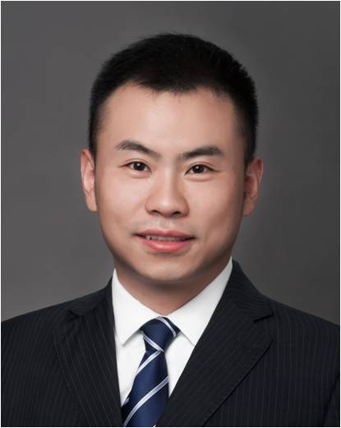
吴西林 / 地环学院 副教授
研究方向：高级氧化技术
地环学院硕士生导师，博士毕业于中国科技大学，以第一或通讯作者发表在Adv. Funct. Mater.、ACS Nano、Water Res.、Nano-Micro Lett.、J. Mater. Chem. A、Chem. Eng. J.、J. Hazad. Mater.、中国科学：化学等国内外著名学术期刊上。入选美国斯坦福大学发布的全球前2%顶尖科学家榜单（World‘s Top 2% Scientists 2020）。研究方向主要包括水污染控制和环境催化相关的理论和应用研究。围绕纳米吸附和纳米催化技术，开发出多种新型纳米材料，成功应用于水中各种污染物的高效去除和CO2的催化转化；结合先进的表征手段和理论计算，揭示纳米材料吸附和催化的微观作用机制；开发新的水处理工艺，推动纳米水处理技术在实际污水处理中应用。

Slide 22
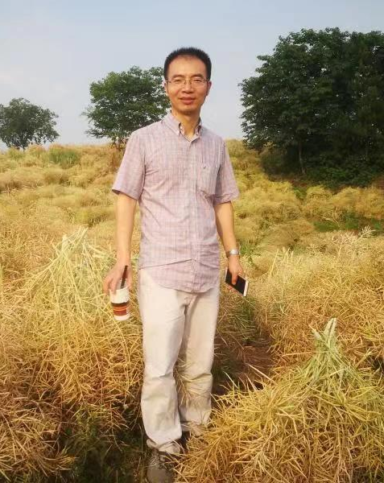
蔡建程 / 工学院 教授
研究方向：流体力学、振动与声学
博士毕业于西安交通大学，1997入学西安交通大学，先后获得动力工程及工程热物理一级学科的学士、硕士和博士学位。2012.7-2013.7在澳大利亚西澳大进行学术访问。现为浙江师范大学工学院教授。主要研究流体力学、流体机械内流理论、流动噪声、振动与声学。主持国家自然科学基金项目2项，浙江省自然科学基金项目3项，企业横向项目十余项。以第一作者发表学术论文三十余篇，其中SCI/EI论文二十余篇；申请国家发明专利4项。
期望学生具备扎实的数学、物理、力学等自然科学基础，勤奋好学，爱好科研，具有科学探索能力。

Slide 23
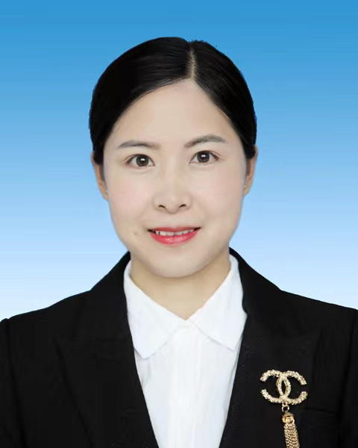
董卫平 / 工学院 副教授
研究方向：材料科学与3D打印
本硕博均毕业于西北工业大学，韩国浦项科技大学访学一年。主要从事金属材料液态凝固成形、模具设计、增材制造数值仿真等方向的研究。获得国家级教育部博士研究生学术新人奖。金华市“百博入企”考核优秀。主持国家自然科学基金项目2项、浙江省自然科学基金2项、以及多项企业委托横向课题。2014年获优秀中青年骨干教师。2019年获“事业家庭兼顾型”先进个人。获得2016年陕西省科学技术奖二等奖与2015年陕西省高等学校科学技术奖一等奖。发表学术论文30多篇。多年参与组织全国大学生金相技能大赛，指导经验丰富。
欢迎对材料科学和3D打印的同学。

Slide 24
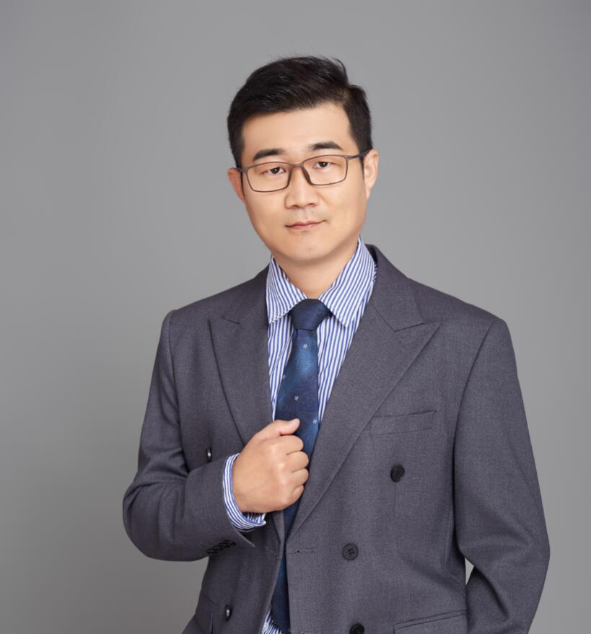
李建平 / 工学院 副教授
研究方向：智能医工
博士毕业于吉林大学，浙江省高校领军人才培养计划青年优秀人才，中国机械电子工程专业教委会委员，微纳器件与系统技术学会理事，日本JSPS外国人特别研究员，日本千叶大学客座研究员。“现代医学与健康”编委，“Sensors”、“Frontiers in Mechanical Engineering”特邀编辑。长期从事智能医工交叉学科、智能传感相关领域的研究工作，学术论文80余篇，论著/章节5部。指导学生获“互联网+”大赛全国总决赛金奖2项，省金奖多项。
欢迎对医工交叉学科、智能算法/硬件方向有兴趣的学生加入。

Slide 25
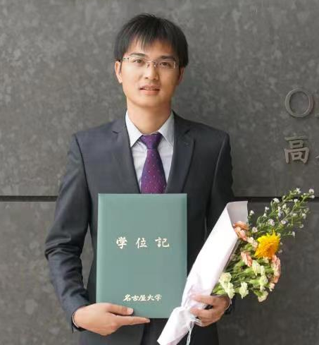
叶兰杭 / 工学院 讲师
研究方向：交通流建模与仿真
工学院硕士生导师，博士毕业于名古屋大学，主要研究方向包括微观交通流建模与仿真、智能网联车系统建模、交通流理论等。发表论文5篇，SCI检索4篇。谷歌学术总引用次数达350余次。担任 Accident Analysis & Prevention, Transport Policy, Physica A: Statistical Mechanics and its Applications, IEEE国际智能交通系统大会（IEEE ITSC）等期刊和学术会议审稿人，世界交通运输大会（WTC）交叉学部交通环境学科环境问题与交通行为技术委员会委员。主讲本科课程：《智能交通系统》、《Matlab原理与应用》、《交通运输专业英语》。
期望和要求：面向数学与应用数学，计算机科学与技术专业，对数据分析和计算机编程有一定基础的同学。

Slide 26
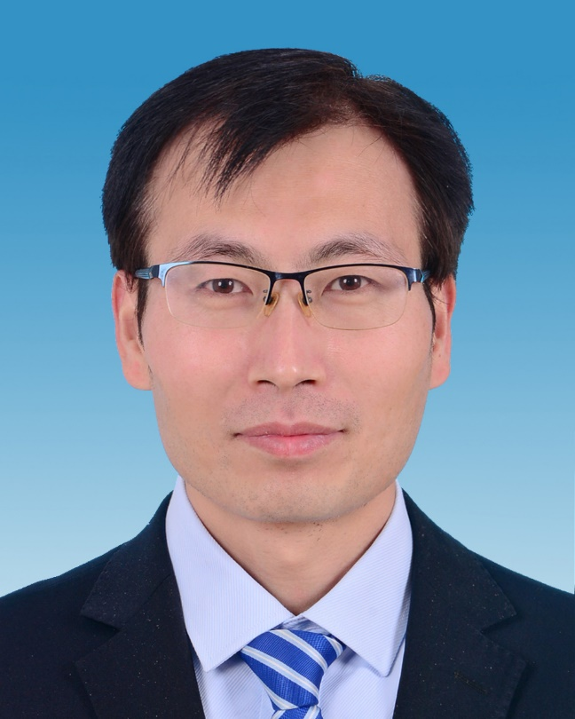
李学会 / 国社学院 讲师
研究方向：应用社会学
博士毕业于复旦大学，承担中残联、教育部、省民政厅等多项课题，在社会治理、社会组织、社会工作领域发表中英文论文30余篇。2022年承担字节跳动（抖音）、埃森哲咨询、东阳社会工作服务项目督导等横向课题，有丰富实践机会。
2020-2022年指导学生校内大学生科技作品竞赛课题立项4项，指导学生参加省大学生统计调查大赛（A+）2次获得三等奖，指导学生参加省社工模拟大赛获得金奖2次、铜奖2次。
兼任中残联残疾人事业发展研究会残疾人权益保障委员会委员，《残障权利研究》编辑。
期望学生能够积极主动，对社会现象感兴趣，喜欢读书的同时喜欢社会实践。

Slide 27
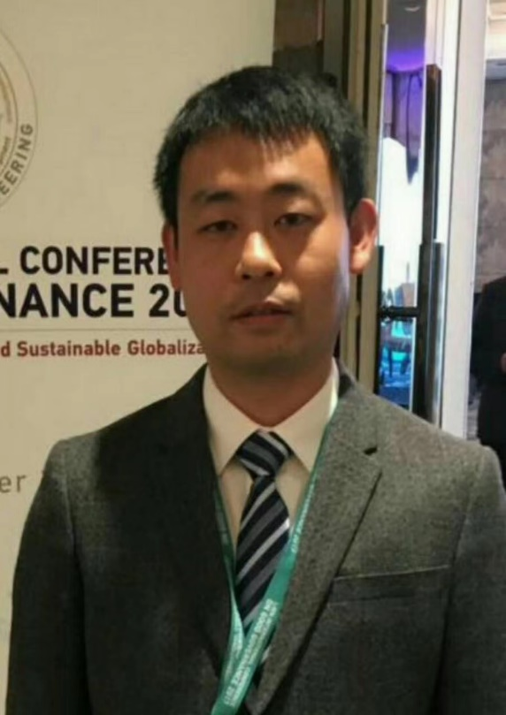
许涛 / 国社学院 副教授
研究方向：人口迁移与流动、收入与教育不平等、公共卫生与健康，基层社会治理
博士毕业于中山大学，浙江省高校领军人才培养计划高层次拔尖人才，浙江省之江青年社科学者，国家公派纽约州立大学奥本尼分校社会学系访问学者，兼任金华市社会工作者协会常务副会长，中国社会工作教育协会移民社会工作专业委员会理事。担任《循证社会科学》杂志编委， International Neuropsychiatric Disease journal, Community Acquired Infection, Healthcare等期刊审稿专家。近年近年来先后主持跨国合作项目1项，国家社科
基金项目2项，教育部人文社科研究项目1项，浙江省自然科学基金项目1项，浙江省哲学社会科学规划项目4项，厅局级项目5项。出版专著1部，在International Journal of Environmental Research and Public Health, 《人口学刊》《浙江社会科学等国内外学术期刊发表论文30余篇，其中多篇论文被《中国社会科学文摘》《人大复印资料》《高等学校文科学术文摘》等转载，撰写的研究报告被浙江省委宣传部及相关地市政府采用。曾指导学生在浙江省社会统计调查大赛、社会工作模拟大赛等各类大赛中获奖，多名学生获得国家创新创业、浙江省青苗计划等科研项目。

